Slide 1

Передовые технологии хранения с использованием динамической контролируемой атмосферы
CONTROLLED ATMOSPHERE SINCE 1958

Slide 2
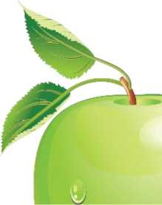
Каждая растительная культура проходит процесс метаболизма.
Это означает, что каждый плод живет и дышит, потребляя кислород не только, когда растет, но также и после сбора урожая.
Чем выше скорость дыхания плода, тем быстрее будет происходить его увядание и ухудшение качества с последующим снижением срока хранения. Использование холода в течение длительного времени было единственным методом, используемым при хранении свежих фруктов и овощей...
Впервые в 1821 году биолог Берард обнаружил, что метаболизм фруктов и овощей замедляется, если хранить их в атмосфере с малым содержанием кислорода. Реальный коммерческий бум с внедрением проектов с использованием РГС произошел одновременнов Европе и США в конце 50-х годов.
Преимущества становятся еще более очевидными при использовании более сложных технологий
Речь идет о технологиях «D. C. A.» (динамическая регулируемая атмосфера) и «U.L.O» (сверхнизкое содержание кислорода)

Slide 3
Впервые использование флуоресценции для определения уровня стресса, вызванного гипоксией, в яблоках, находящихся на хранении, было проведено Робертом Пренджем, исследователем Института сельского хозяйства и агропродовольствия в Новой Шотландии, Канада.
Его предложение было доработано для коммерческого использования Лаймбургским научно-исследовательским институтом в Больцано, Италия.
В настоящее время оно используется в различных международных исследовательских институтах Европы, Америки, Новой Зеландии.
Кроме того, с 2003 года более 940 хранилищ, в основном в Европе, Северной и Южной Америке Новой Зеландии пользовались этой системой.
При поддержании уровня кислорода чуть выше значения, вызывающего гипоксию, дыхательная активность плода резко снижается. Это также контролирует определенные биохимические процессы, которые вызывают физиологические нарушения во время хранения, такие как ожог и различные виды внутреннего потемнения.
Кроме того, в складских помещениях с DCA было уменьшено количество продуктов распада при хранении.
Уровни твердости и кислотности, сохраняемые для всех сортов до открытия хранилищ, эквивалентны использованию обработки - 1MCP. Для чувствительных к ожогу сортов, таких как Red Delicious, Granny Smith, Fuji, и Pink Lady, этого можно добиться на 270 и более дней без использования химических реагентов.
Для сортов Braeburn, Fuji, Pink Lady, Granny Smith и Elstar можно добиться существенного уменьшения внутреннего потемнения.
Кроме того, в случае с сортом Голден Делишес можно контролировать возможное появление ожогов в течение длительных периодов хранения, а также достигать отличных результатов по сохранению твердости.

Slide 4
Дополнительные преимущества применения метода D.C.A.:
• Нет риска дальнейшей ферментации плодов;
• Легко использовать метод определения уровня кислорода;
• Система измерения работает непрерывно;
• Система полностью компьютеризирована;
• Нет риска ошибки оператора;

Slide 5
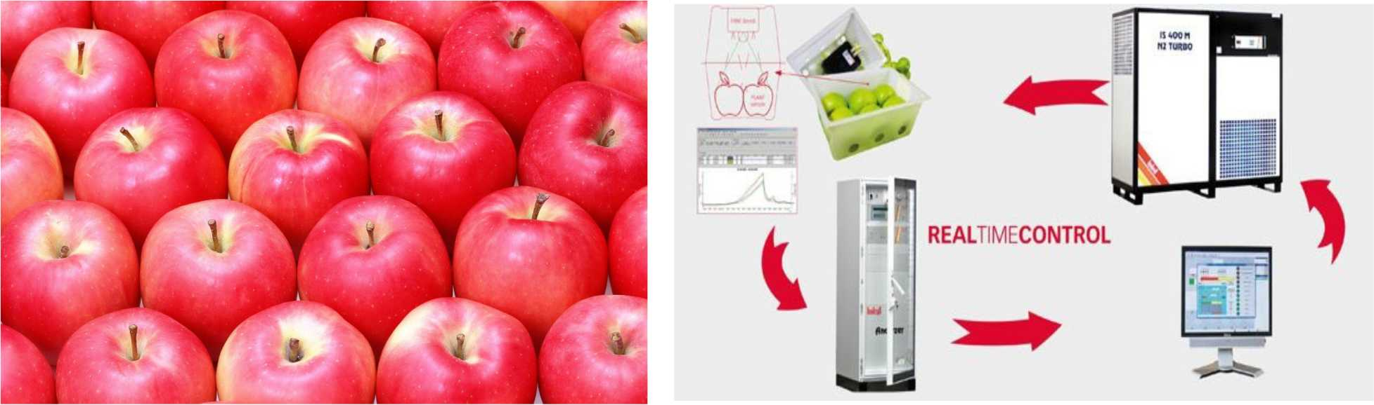
ХРАНЕНИЕ В КОНТРОЛИРУЕМОЙ АТМОСФЕРЕ ULO/DCA
«U.L.O.»
(низкое содержание кислорода)
Хранение с содержанием кислорода 1,0-1,5%.
Выбор газовой среды зависит от вида продукции (вид фрукта, сорт) и его физиологического состояния во время сбора урожая.
«D.C.A. - C.F.» (динамическая регулируемая атмосфера с сенсорами флюоресценции)
Регулирование уровня кислорода в камерах на основе даных полученных датчиком флюоресценции.
Хранение с содержанием кислорода 0,4 -0,7%.

Slide 6
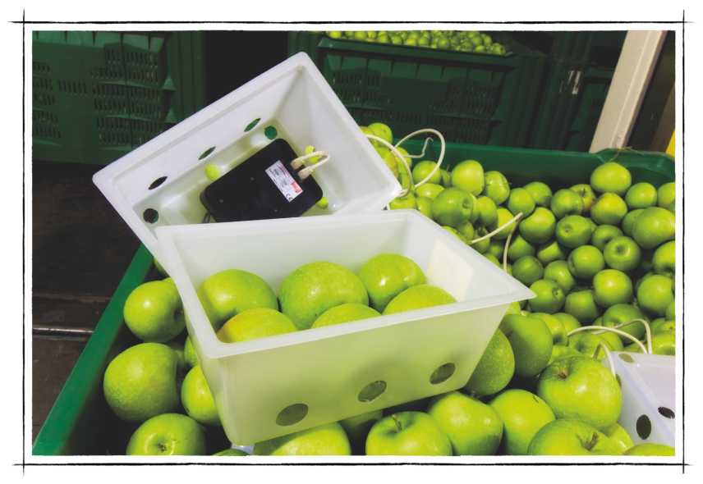
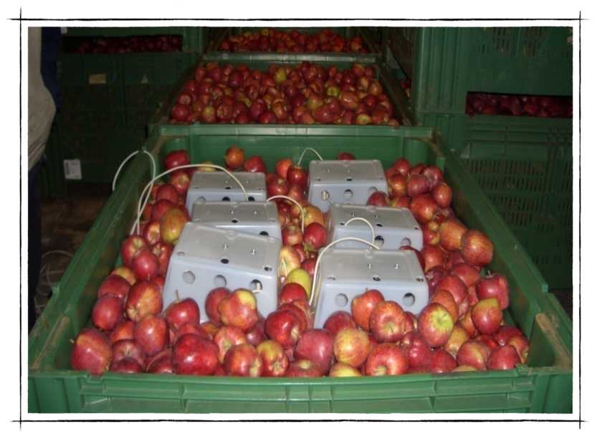
D.C.A. - Динамическая Контролируемая Атмосфера
После многолетних непрерывных исследований были достигнуты значительные улучшения качества фруктов в период хранения, чтобы избежать обработки против ожогов. Это стало возможным благодаря динамической адаптации контролируемой атмосферы к физиологическому состоянию и их биологическому процессу. Этот метод основан на измерении сигнала флуоресценции хлорофилла от кожуры плода через определенные датчики, которые контролируют данный образец яблок. При определенном значении кислорода сигнал флуоресценции плодов показывает значительное увеличение. Благодаря этой информации можно в реальном времени и динамично адаптировать контролируемую атмосферу к состоянию созревания, годовому колебанию и продолжительности хранения разных фруктов.
D.C.A. - революционная технология для хранения фруктов. Благодаря этой автоматизированной технологии возможно обеспечить самые низкие уровни кислорода внутри камеры выше ANAEROBIC COMPENSATION POINT (ТОЧКИ АНАЭРОБНОЙ КОМПЕНАСЦИИ).
Запатентованные Датчики Флуоресценции определяют самый низкий уровень кислорода, который позволяет оценить минимальное значение дыхания фруктов.
Эта уникальная система регулирует (автоматически и динамически) уровни О2 и CO2 в камерах, в зависимости от стадии зрелости фруктов. Яблоки и груши каждый год дают новые значения
Для этого требуется автоматизированная система определения и поддержания атмосферы в
камерах, чтобы достигать самых высоких показателей по периоду хранения.

Slide 7
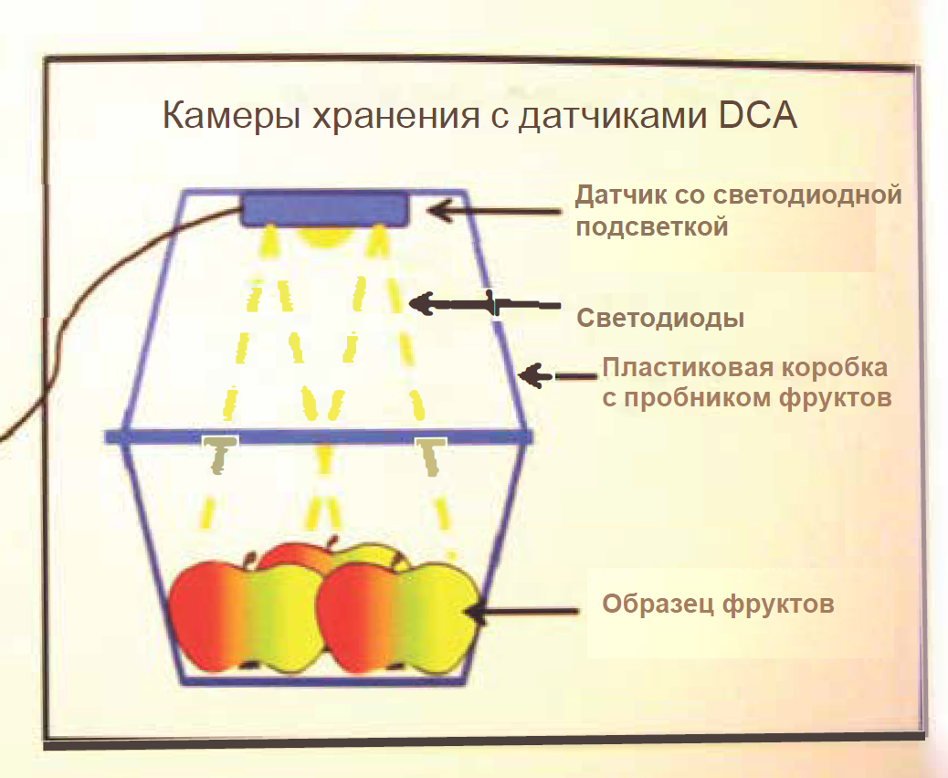

Slide 8
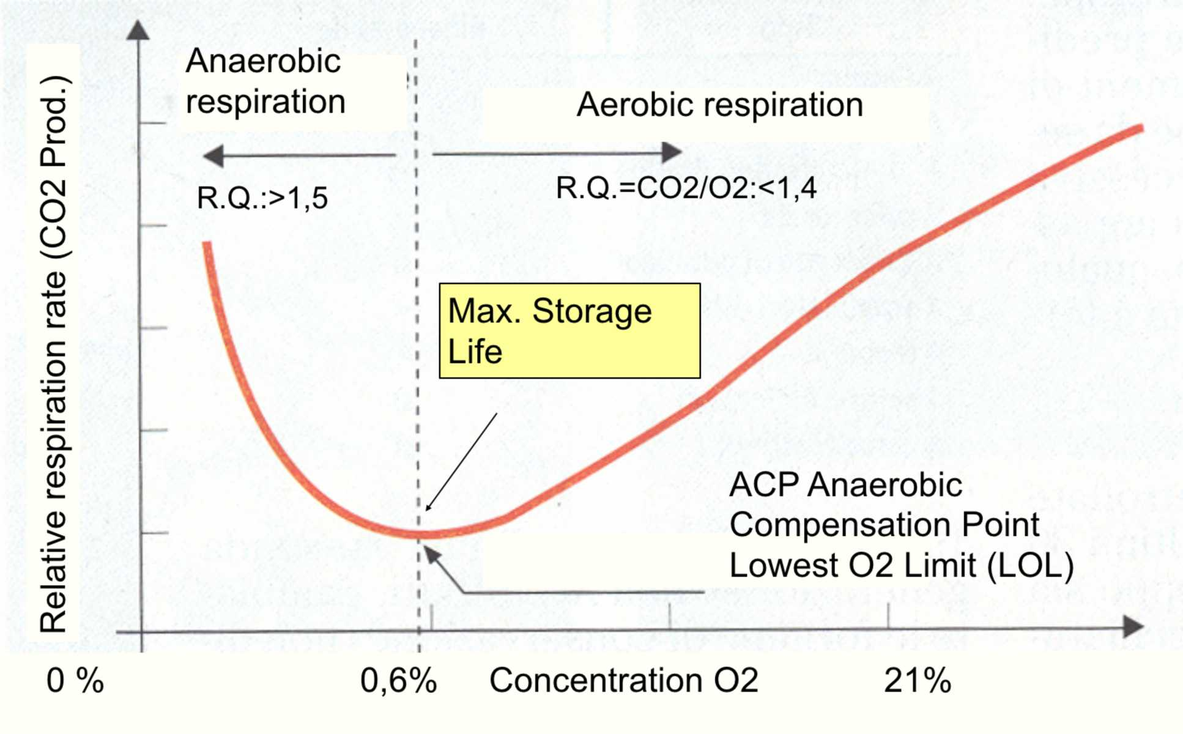
ANAEROBIC COMPESATION POINT – ТОЧКА АНАЭРОБНОЙ КОМПЕНСАЦИИ

Slide 9
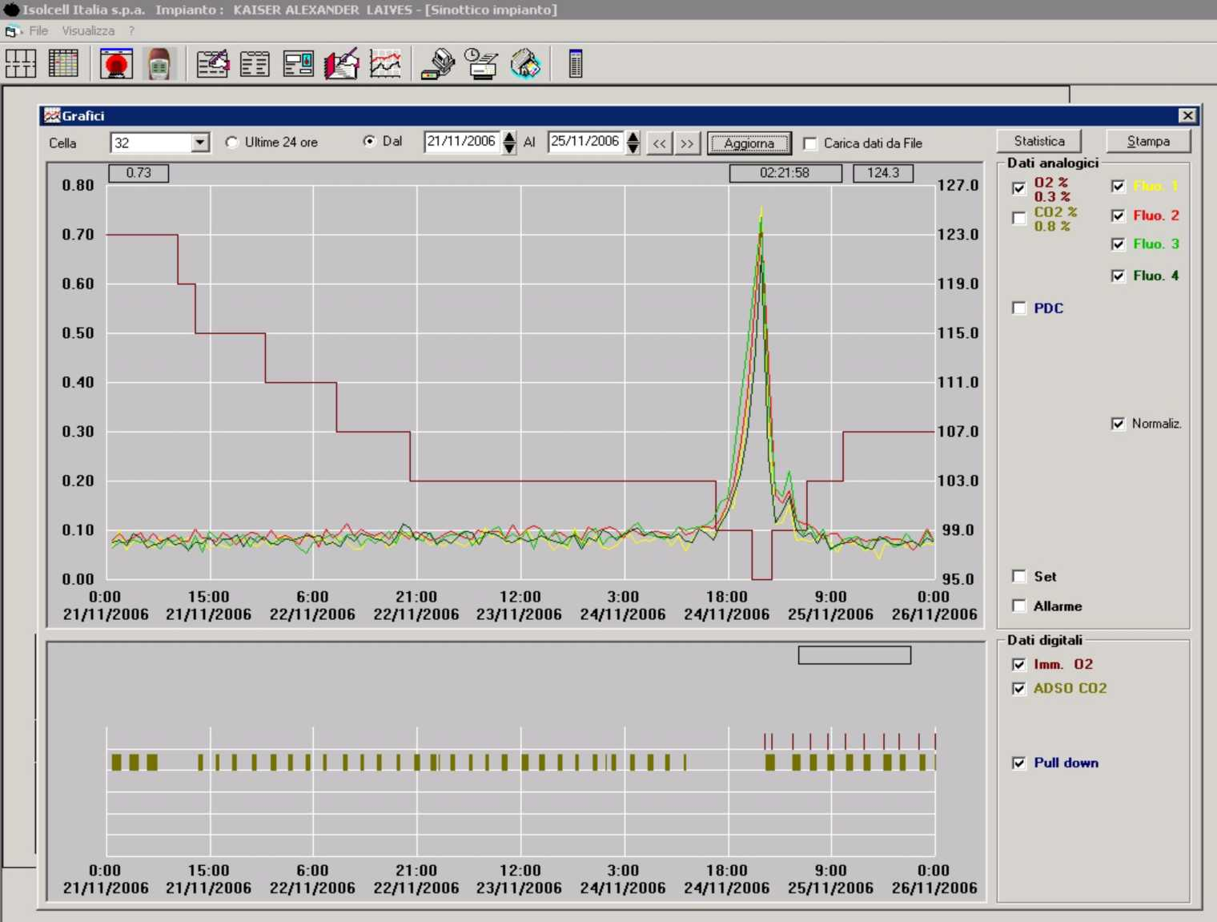
D.C.A.: пик флуоресценции в нашей программе

Slide 10
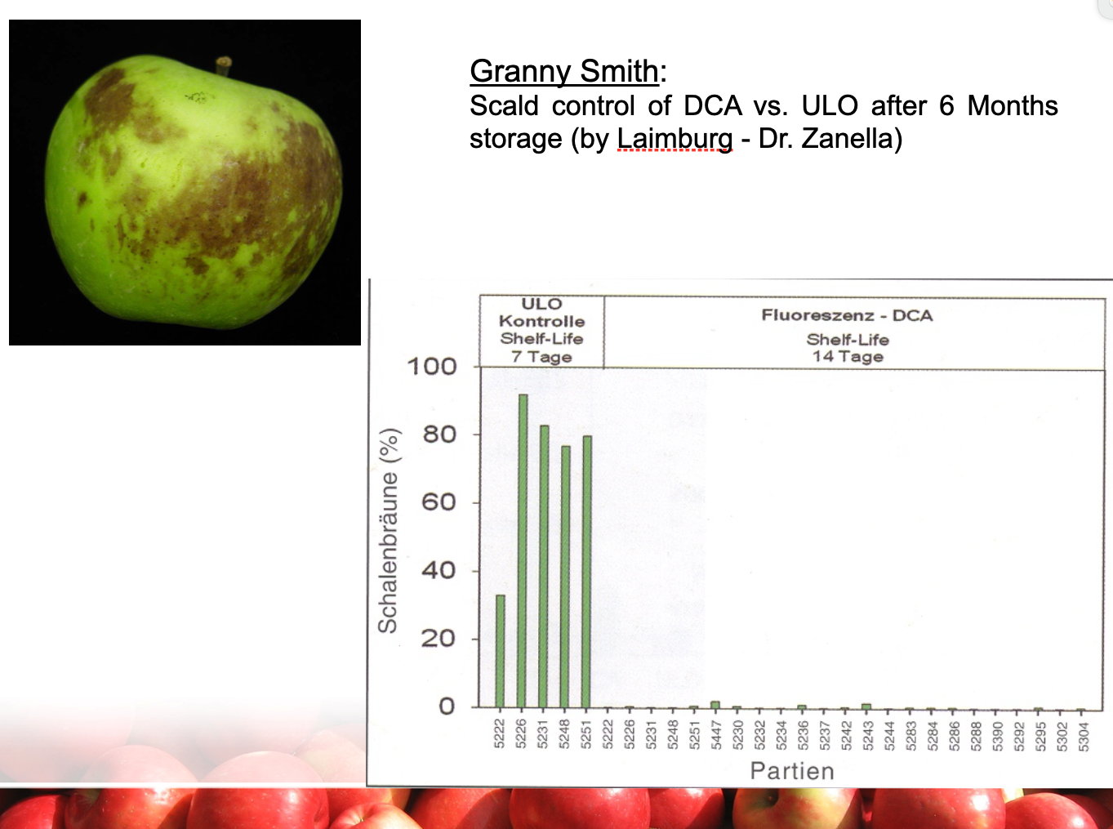

Slide 11
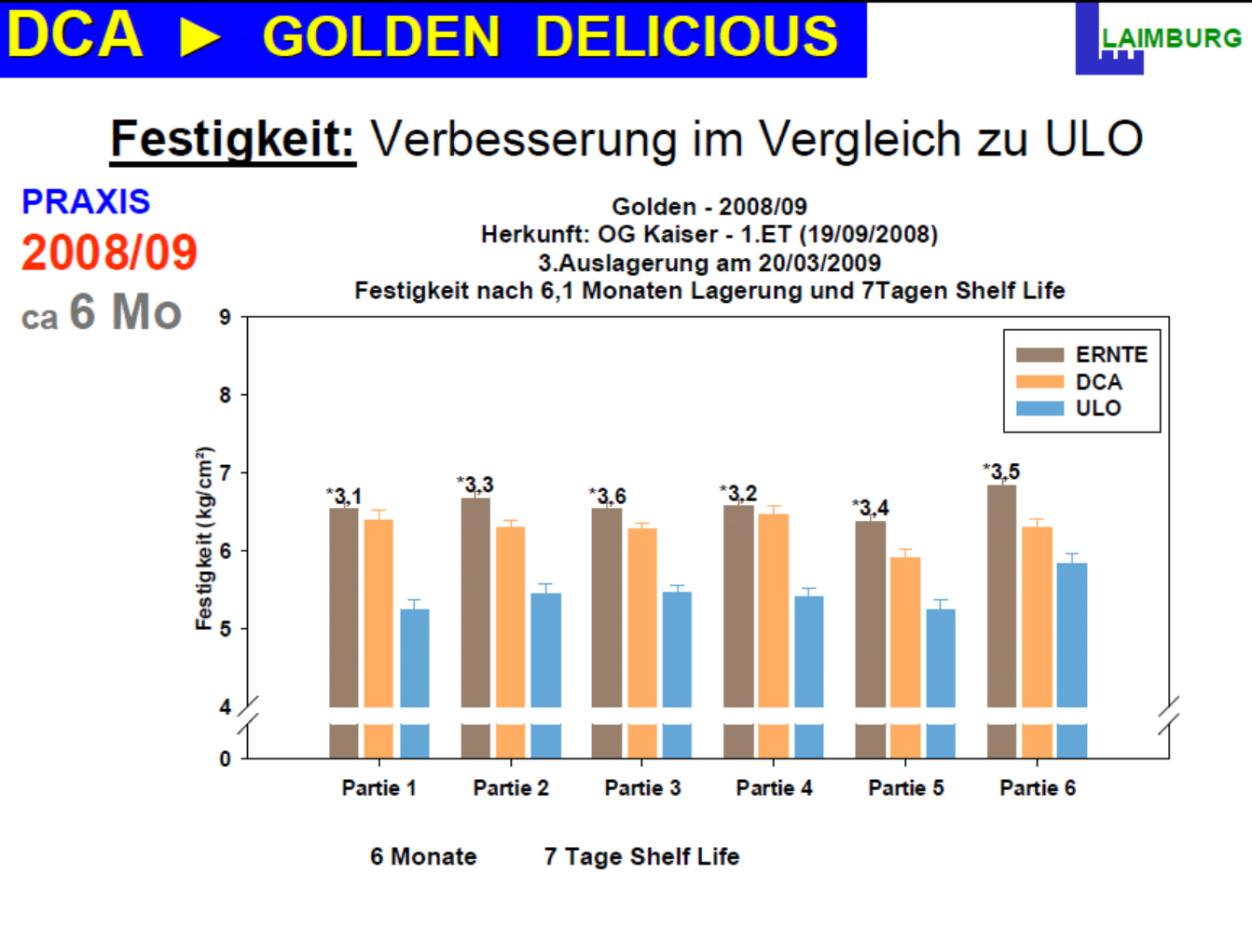

Slide 12
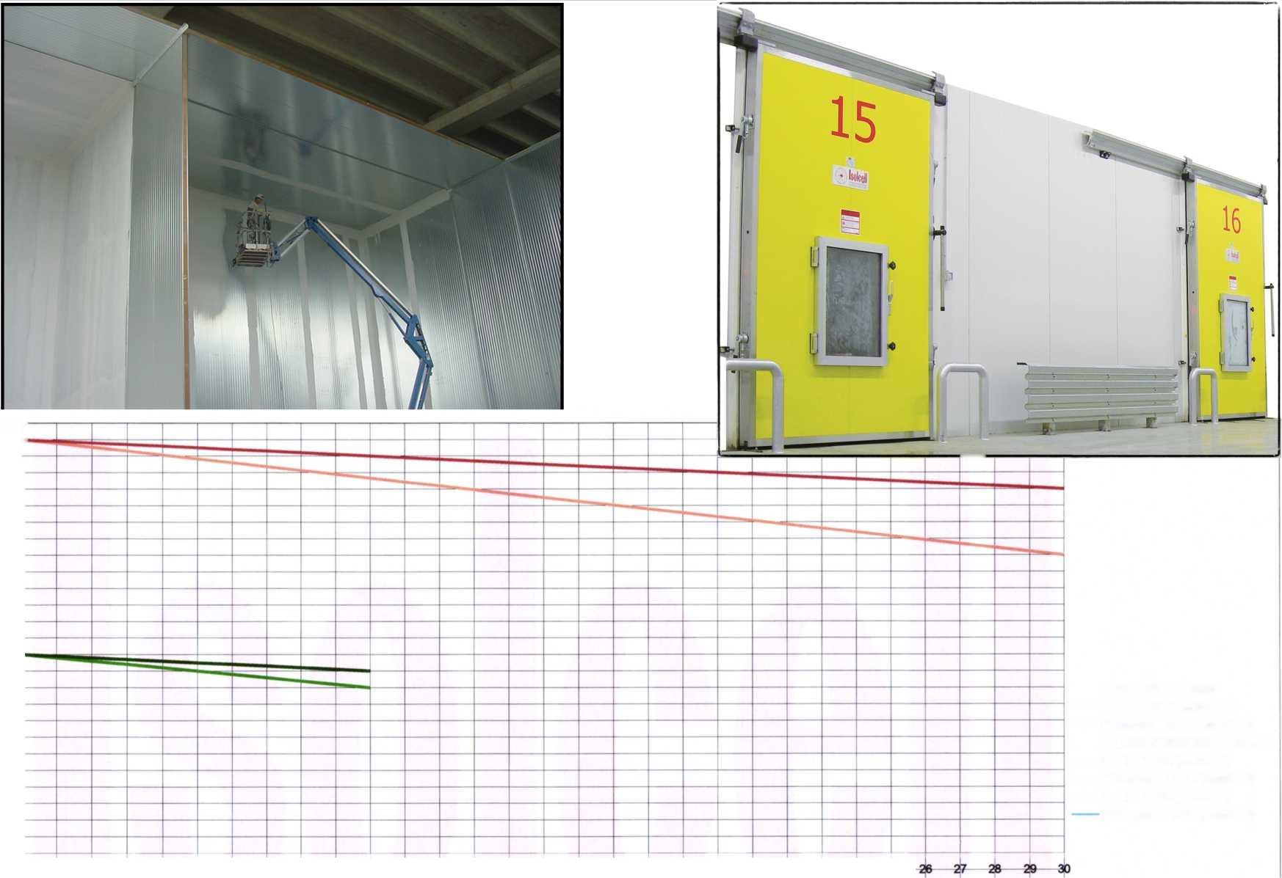
Герметизация камер
26 -
25 -
24
23
22
21
20
19
18
17
16
15
14
13
12 -
11
10
9
8 -
7
6
5
4
3
2
1 О
-1 О
—
- MAIN TEST - 25mm
----Best For DCA (mm/H20)
----Minimum for DCA (mm/H20) - ALTERNATIVE TEST - 12mm
----Best for DCA (mm/H20)
----Minimum for DCA (mm/H20)
----Best for DCA (mm/H2O)
Minimum for DCA (mm/H20)
16 16
17

Slide 13
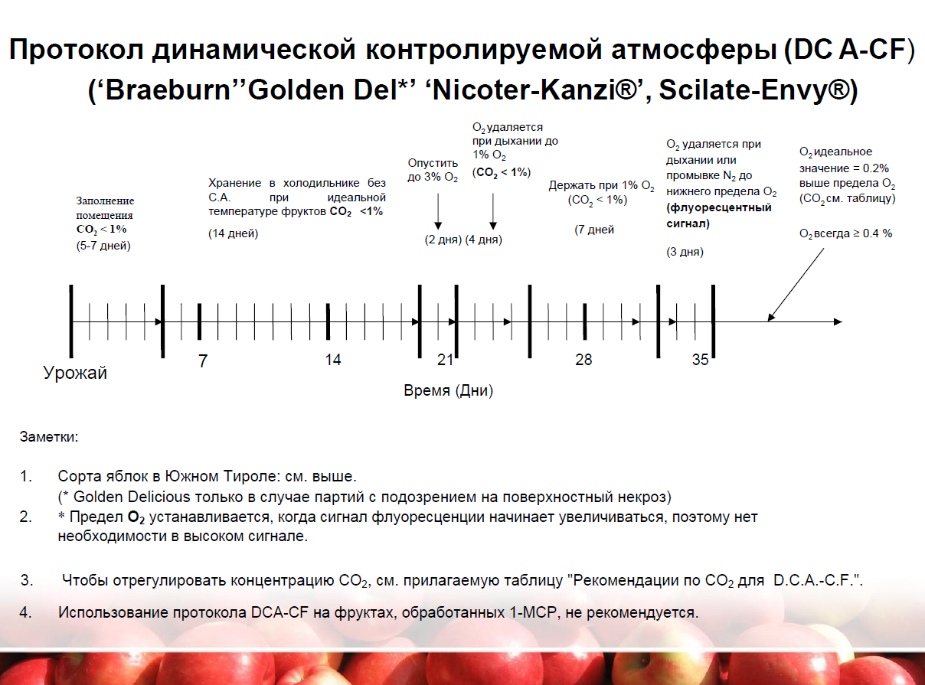

Slide 14
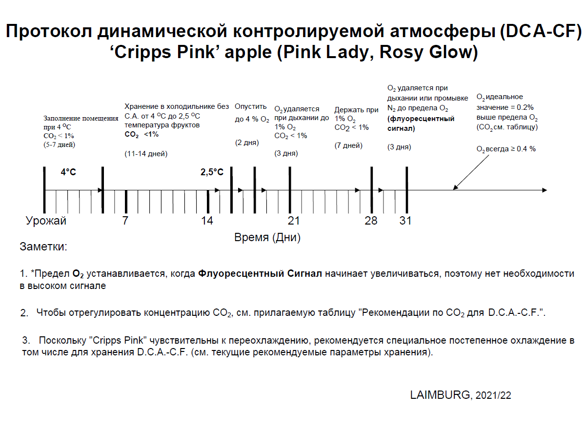

Slide 15
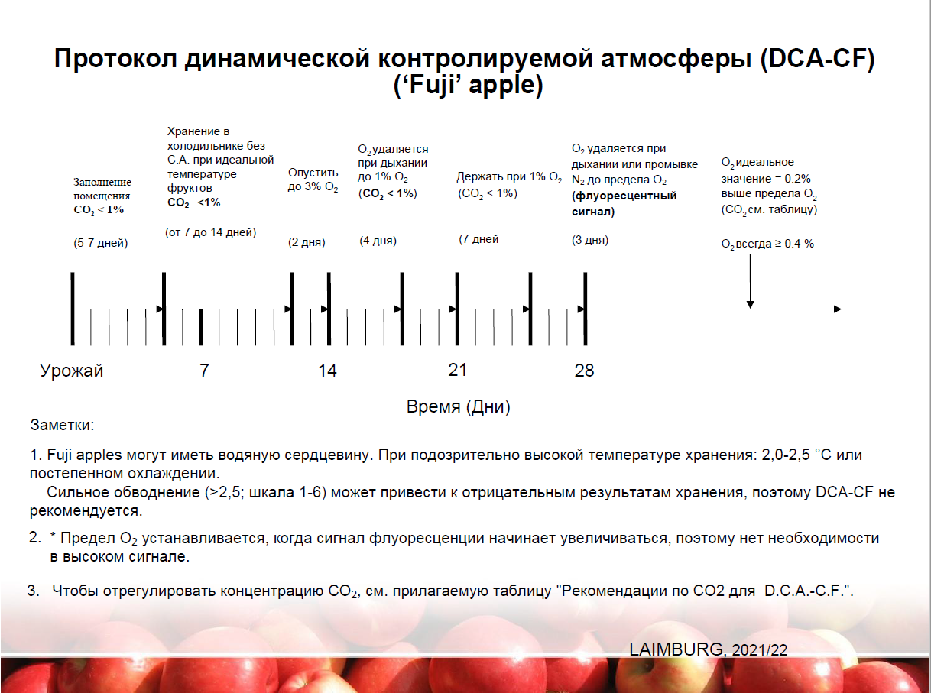

Slide 16
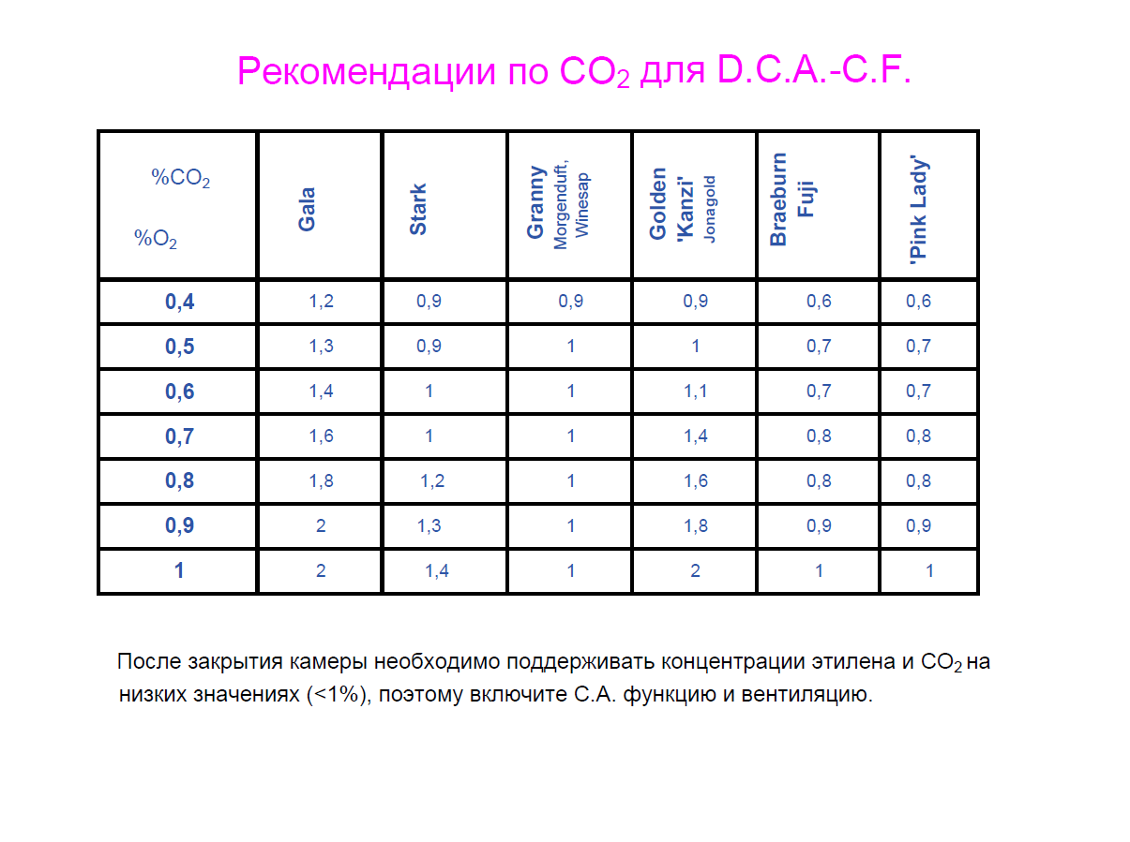

Slide 17
Почему использовать D.C.A. ?
Самые большие преимущества DCA:
• Предотвращение ожога (без химических обработок)
• Значительное уменьшение болезней яблок
• Ощутимое увеличение качества яблок после хранения (твердость, цвет и
органолептические свойства)
• Контроль показателей дыхания фруктов в реальном времени

Slide 18
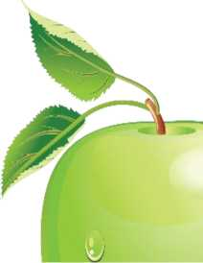
Наш партнер Isolcell
Бренд контролируемой атмосферы
Основан в 1958 году.
Разработана новая технология контролируемой атмосферы для хранения яблок и груш.
С тех пор развивается в соответствии с тенденциями рынка.
Сегодня считается мировым лидером
в индустрии модифицированных и контролируемых генерируемых атмосфер.

Slide 19
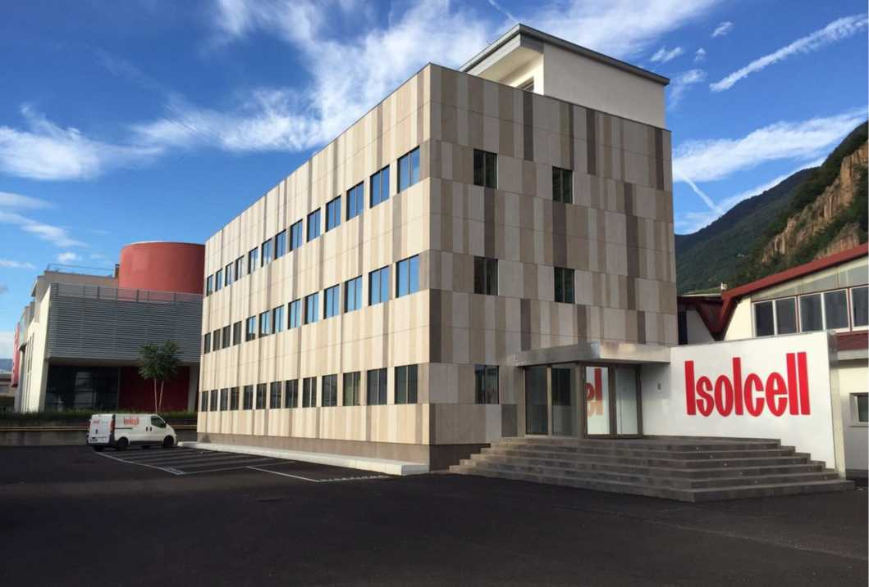
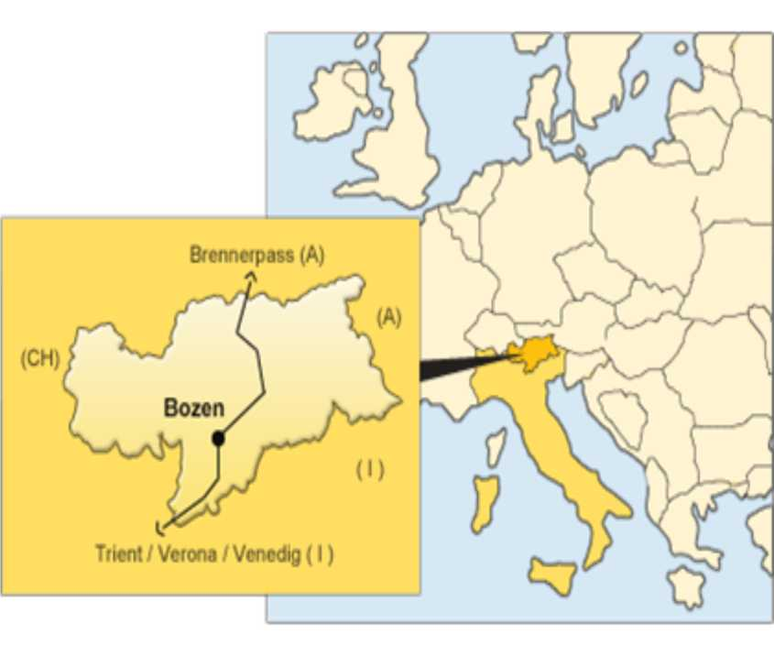
Isolcell входит в группу “Finanziaria Unterland”, оборот - 45 mln €

Slide 20
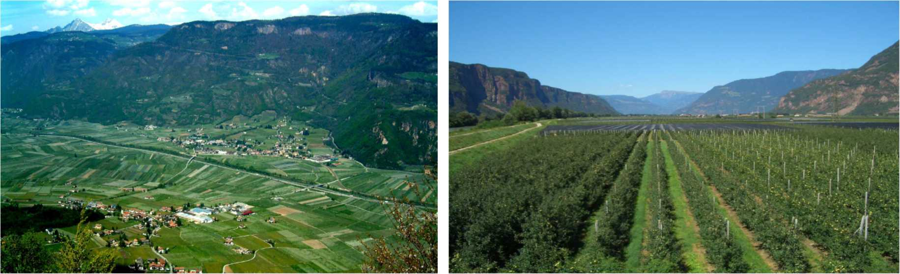
Isolcell среди фруктовых садов в сердце Альп
Южный Тироль - самая специализированная зона в мире по производству и хранению яблок на 18.400 га. Годовое производство 1.000.000 тон яблок (10% европейского производства)

Slide 21


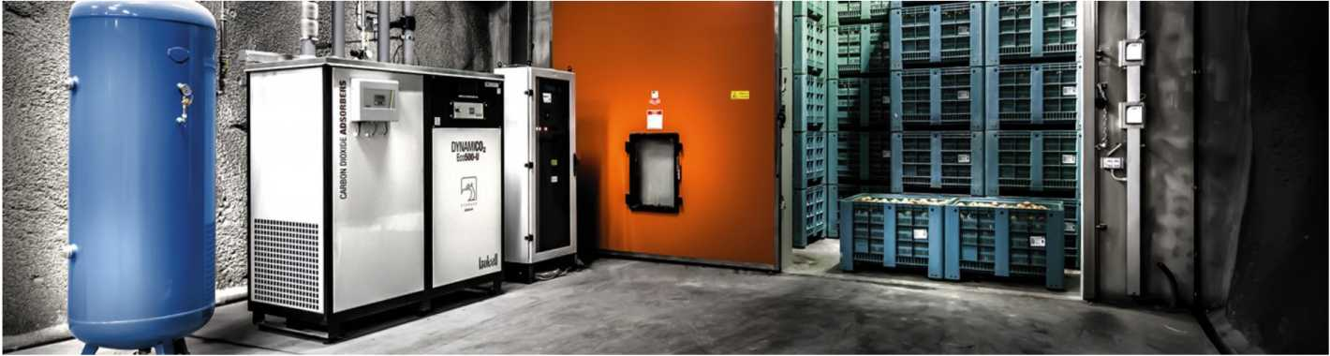



60 лет опыта в области Регулируемой Газовой Среды Более 60 сотрудников
Работает в более чем 60 странах мира
Реализовано более 2 000 проектов с оборудованием РГС/ДКА
Isolcell является ЛИДЕРОМ в производстве Регулируемой атмосферы

Slide 22
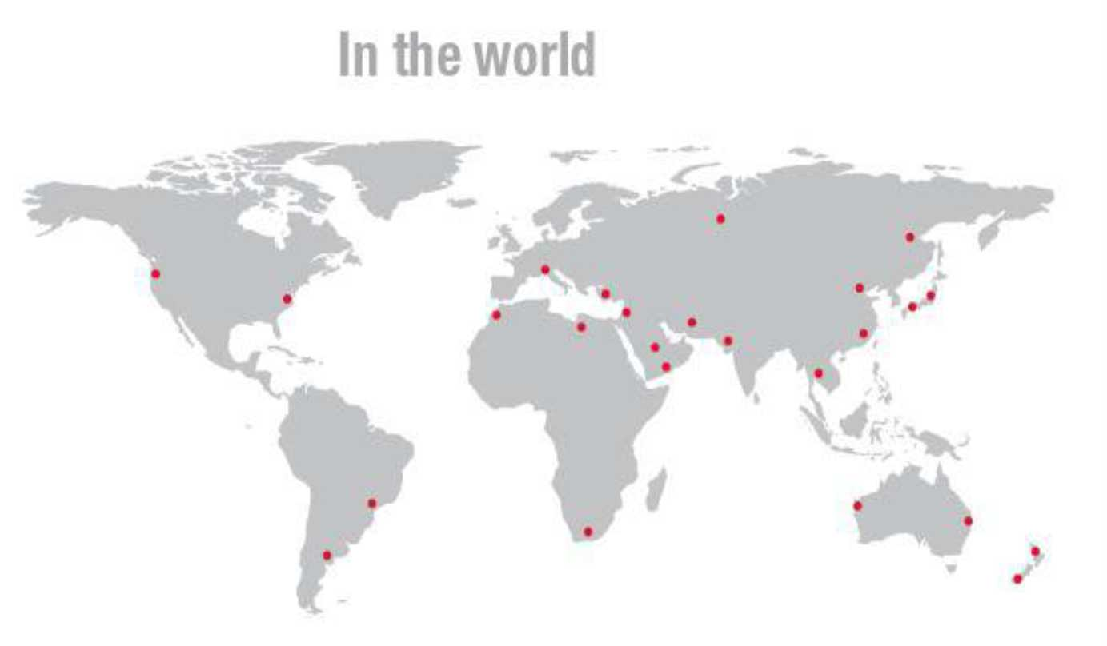
Европа Россия
СНГ
США
Южная Америка
Африка
Азия
Индия Австралия Новая Зеландия

Slide 23
Isolcell исследовательские лаборатории в мире
1) CENTRO SPERIMENTALE AGRARIO LAIMBURG (ITALY)
2) CRIOF-UNIVERSITA’ DI BOLOGNA (ITALY)
I.V.T.P.A. ISTITUTO PER LA VALORIZZAZIONE TECNOLOGICA DI PRODOTTI AGRICOLI - MILANO
(ITALY)
4) RESEARCH CENTRE FOR FRUIT GROWING-HAIDEGG (AUSTRIA)
5) OBSTBAUVERSUCHANSTALT YORK (GERMANY)
6) KOMPETENZZENTRUM FUER OBSTBAU BODENSEE -BAVENDORF (GERMANY)
7) FORSCHUNGSANSTALT AGRISCOPE - WAEDENSWILL (SWISS)
8) C.T.F.L. SAINT REMY DE PROVENCE (FRANCE)
9) C.T.F.L. LA MORINIERE (FRANCE)
10) RESEARCH INSTITUTE OF POMOLOGY AND FLORICOLTURE-SKIERNEVICE (POLAND)
11) AARHUS UNIVERSITY - FACULTY OF AGRICOLTURAL SCIENCES (DENMARK)
12) EASTMALLING RESEARCH INSTITUTE (U.K.)
13) AFBI HORTICULTURE-LOUGHGALL - NORTHERN IRELAND (UK)
14) MARIEM-EGIRDIR (TURKEY)
15) ECS LABORATUVAR-IZMIR (TURKEY)
16) MICHURINSK STATE AGRICULTURAL UNIVERSITY (RUSSIA)
12) FRUIT STORAGE RESEARCH LABORATORY - KIRIAT SHIMONA (ISRAEL)
13) ATLANTIC FOOD AND HORTICOLTURE RESEARCH CENTRE- KENTVILLE (CANADA)
14) CORNELL UNIVERSITY (USA)
15) UNIVERSIDADE FEDERAL DE SANTA MARIA-RS (BRASIL)
16) EPAGRI / UDESC -CACADOR (BRASIL)
17) I.N.T.A.- RIO NEGRO (ARGENTINA)
18) ISTITUTO DE INVESTIGATION POMACEA - UNIVERSTA' DE TALCA (CILE)
19) HORT RESEARCH INSTITUTE (NEW ZELAND)
20) INFRUTECH-STELLENBOSH (SOUTH AFRICA)

Slide 24
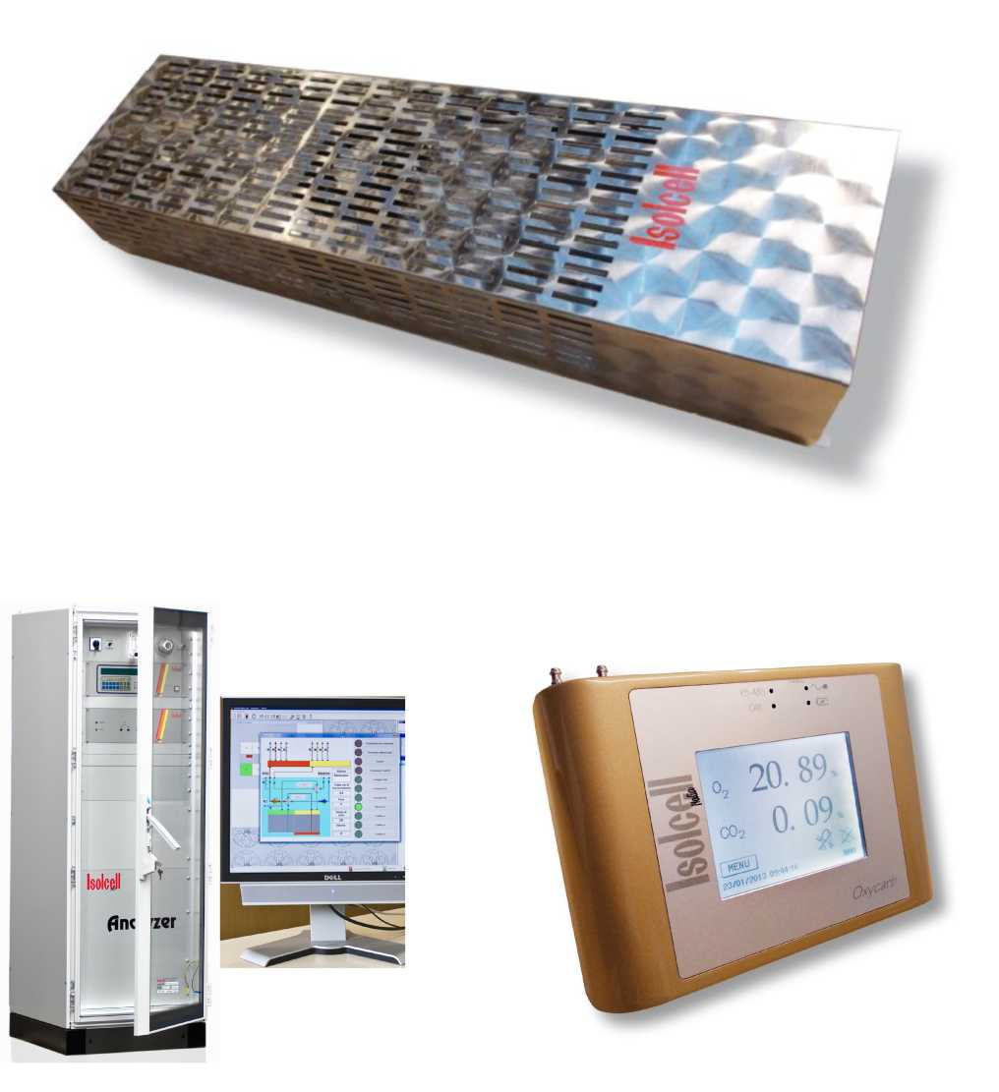
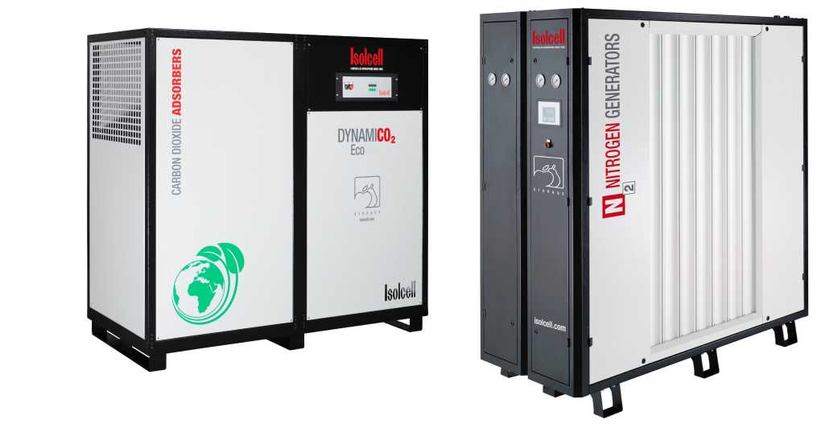
Уникальные решения для РГС – производство Isolcell
• Продукты для герметизации камер хранения
• Генераторы Азота (PSA и VPSA)
• Абсорберы Углекислого Газа
• Конвертеры Этилена
• Газ Анализаторы (стационарные и мобильные)
• Программное обеспечение «ISOLCELL-ISOSOFT»
• Ионизатор AEROCLEAN
• Оборудование для Лабораторных исследований
• Холодильное оборудование – инжиниринг.

Slide 25
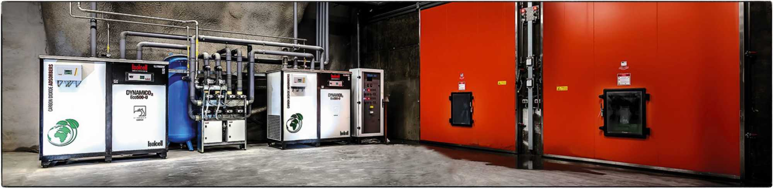
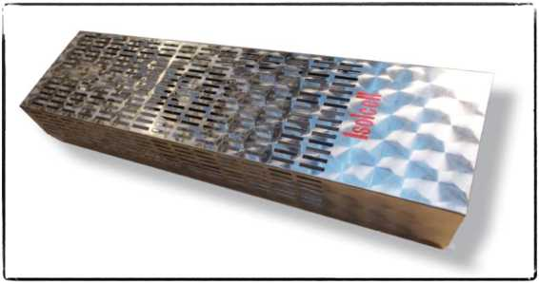
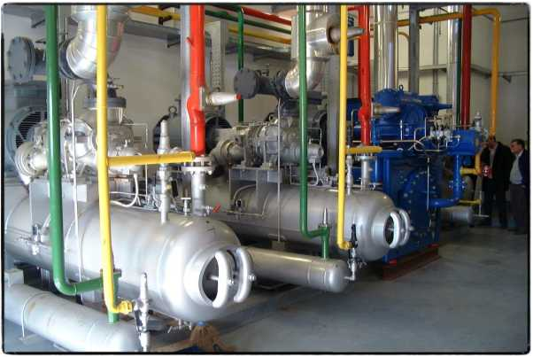
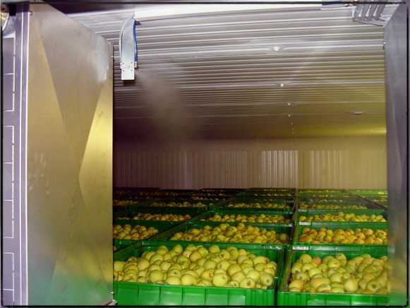
РГС оборудование
Герметичные Двери
Ионизация активного кислорода
Холодильное оборудование
Система увлажнения

Slide 26
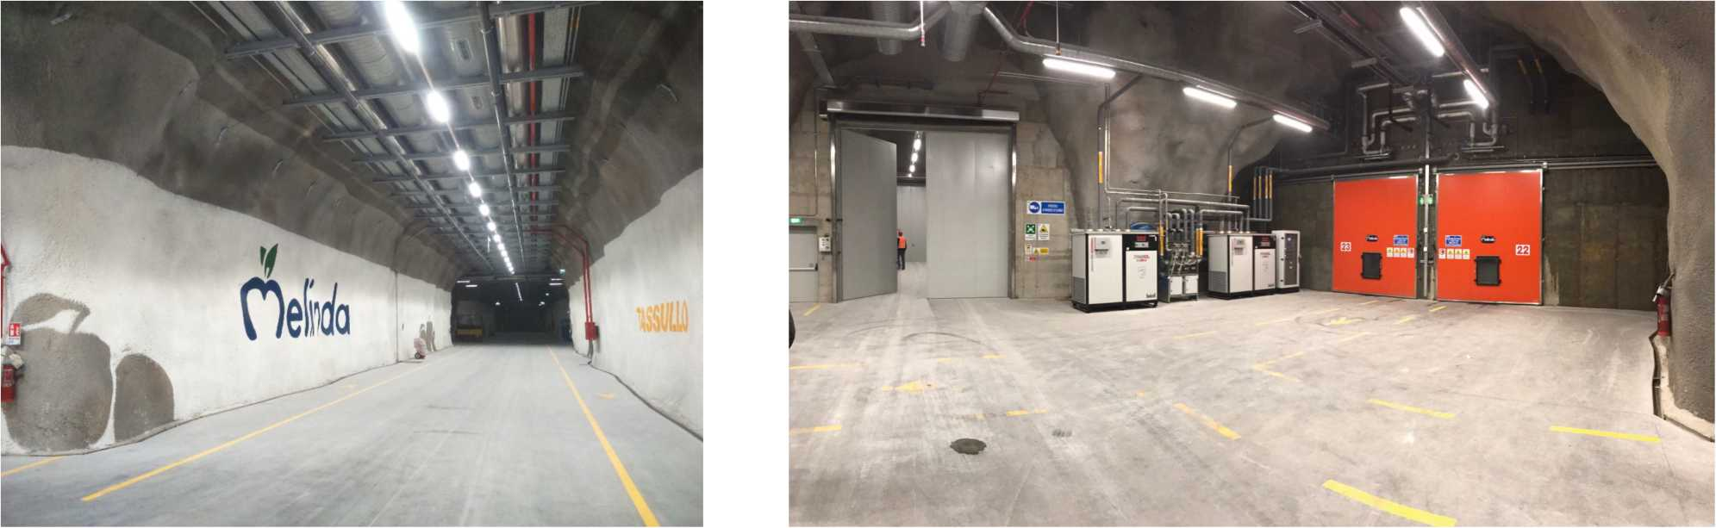
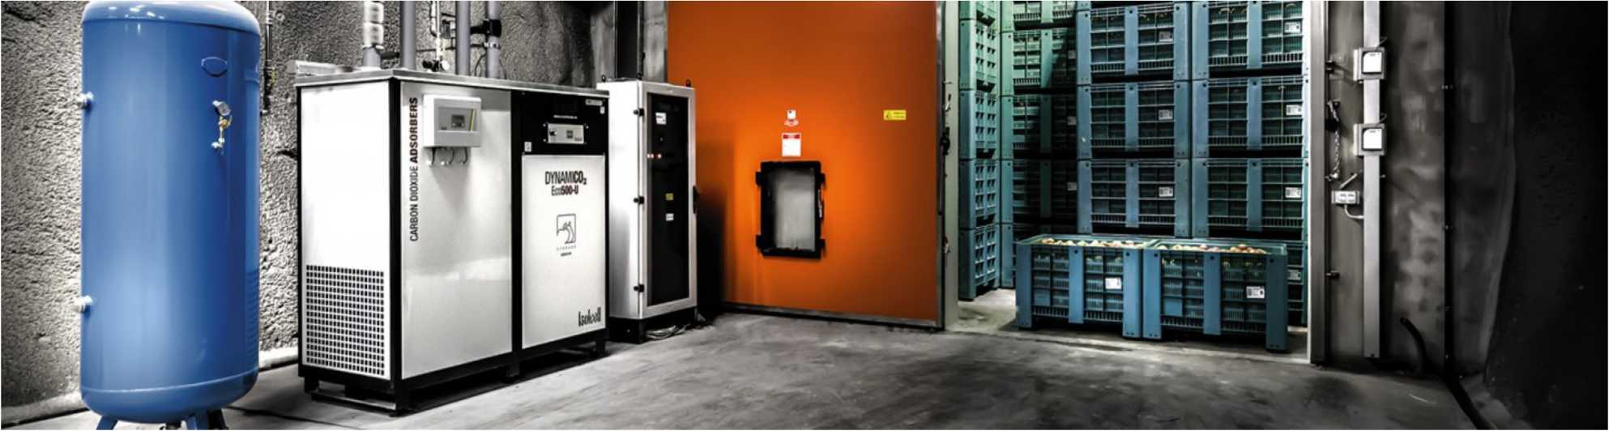
Италия, Вал Ди Нон. Кооператив «Melinda». DCA терминал хранения яблок в тоннеле горы

Slide 27
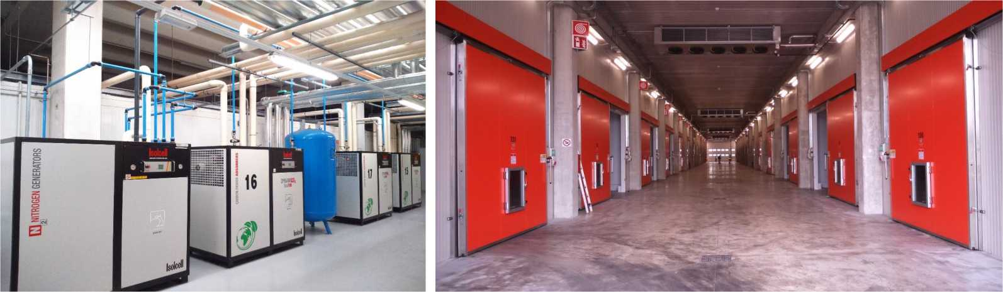
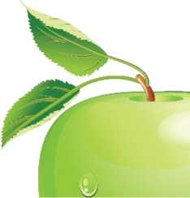
ХРАНЕНИЕ
В КОНТРОЛИРУЕМОЙ
АТМОСФЕРЕ ULO/DCA
Испания, MiralCamp. DCA/ULO терминал хранения яблок. 26 000 тонн, 85 камер
Более 3000 инсталляций предприятий хранения в контролируемой атмосфере

Slide 28
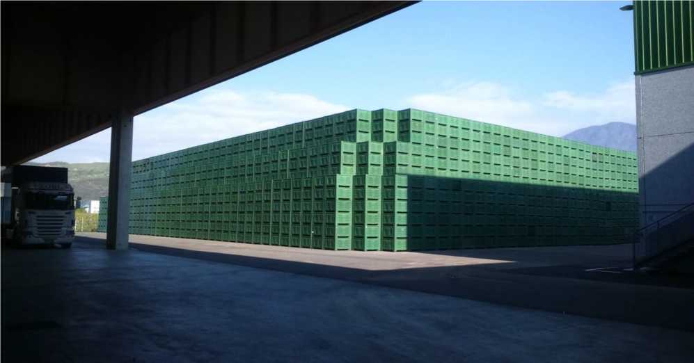
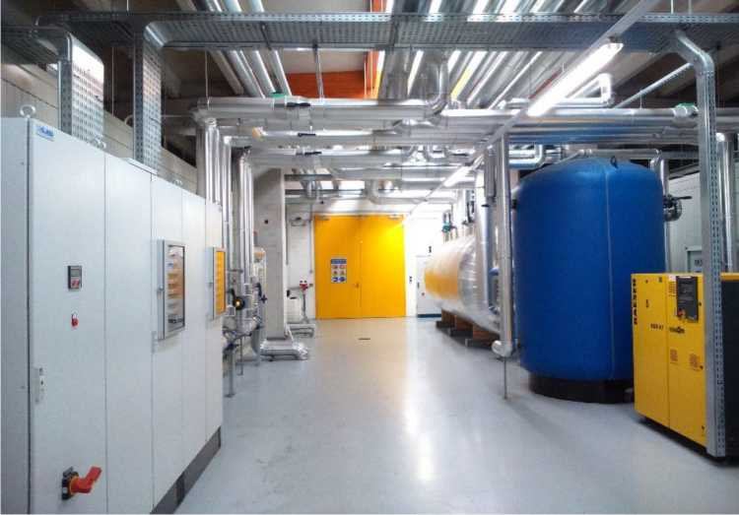

ХРАНЕНИЕ
В КОНТРОЛИРУЕМОЙ
АТМОСФЕРЕ ULO/DCA
Чили. ULO терминал хранения яблок. 40 000 тонн, 70 камер
Более 3000 инсталляций предприятий хранения в контролируемой атмосфере

Slide 29
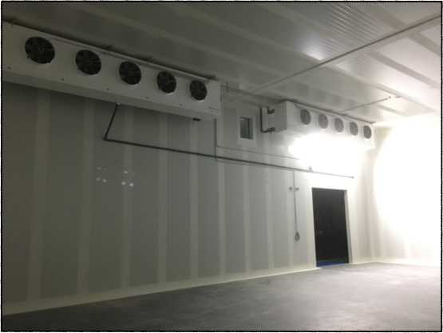
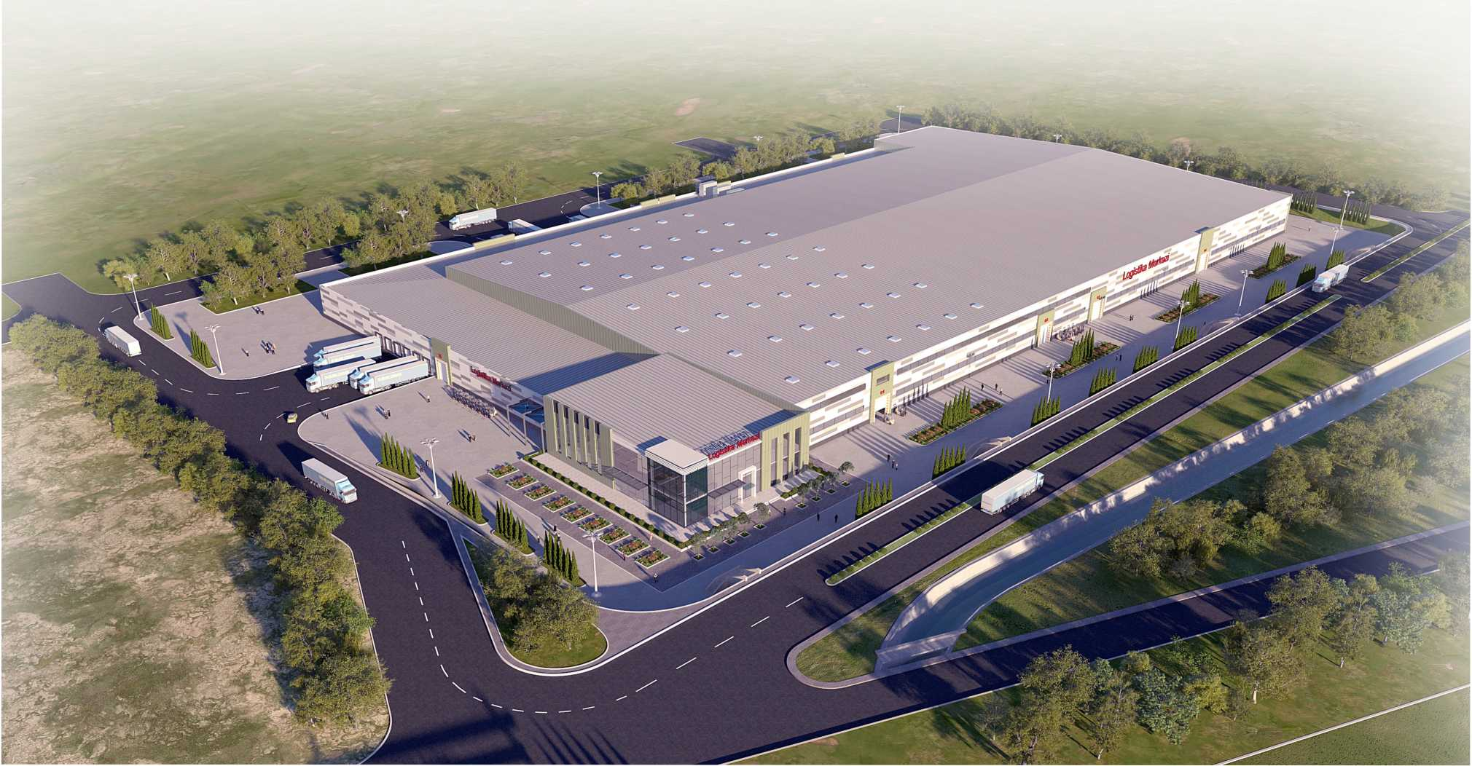
Азербайджан, Ганджа. «Агропарк».
DCA терминал хранения фруктов 20 000 тонн, 64 камер

Slide 30
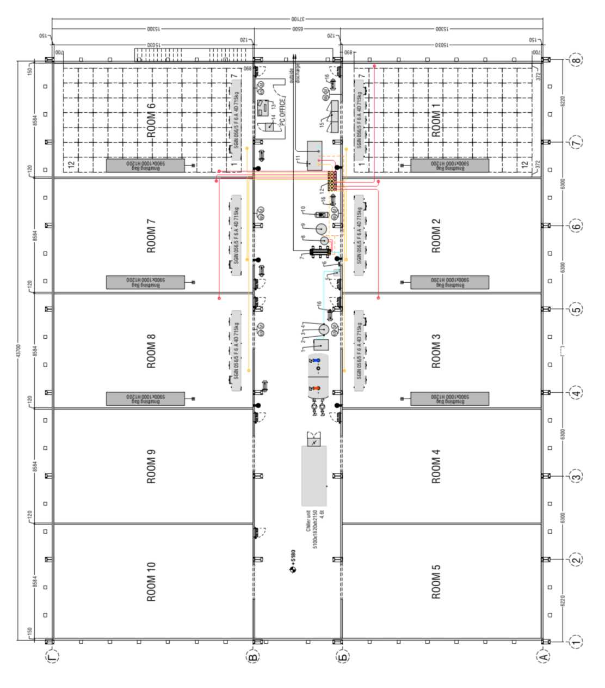
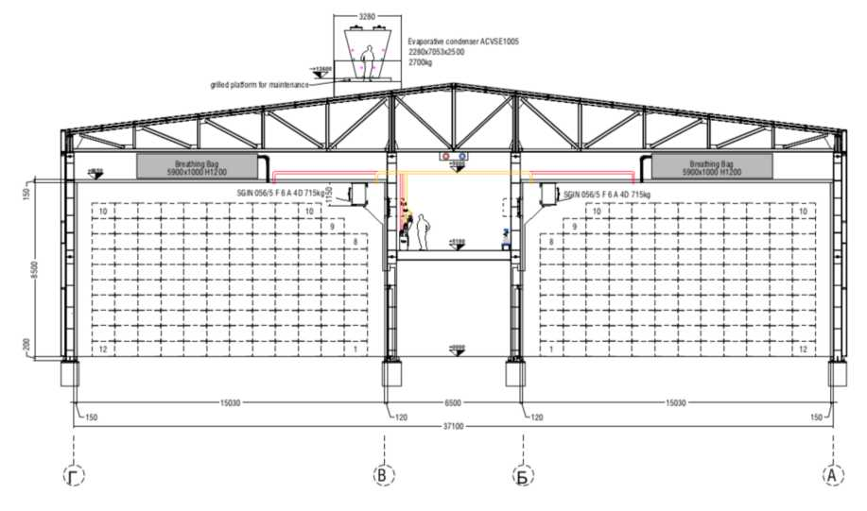
Россия, Владикавказ Проект« ВЛАДКА»
DCA терминал Хранения яблок 5.000 тонн, 20 камер
-6300

Slide 31
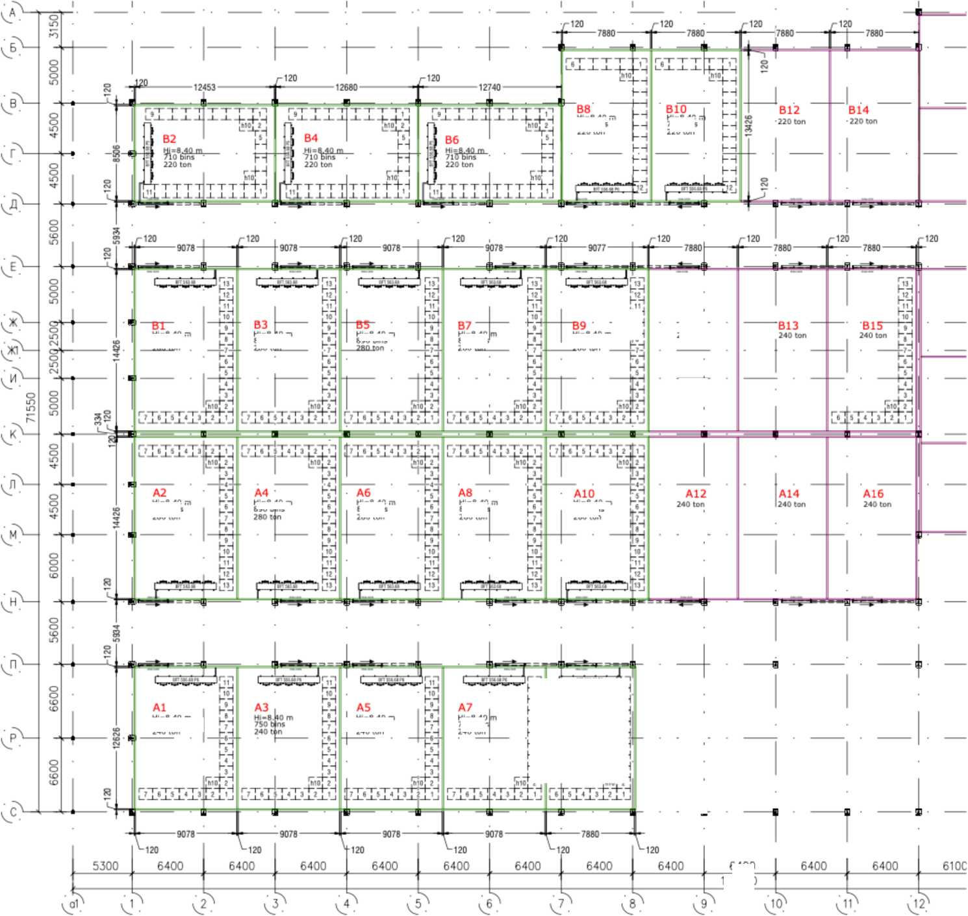
Hi-8,40 m
H -8 40 Ш
700 blns 220 ton
700 blns 220 ton
Россия, КБР Проект«ЭКОСАД»
DCA терминал Хранения яблок 5.000 тонн, 20 камер
n 1
Bll 240 tor
HI-8,40 m
HI-8 Ю m
Hl-8 40 m 890 b>ns
Hl-8 40 890 bln?
280 ton
H-8 40 । 890 0<ns _280 ton
890 blns 280 ton
890 Wns 280 t-an_
Hi=8.40 m
Mi=8.40 m 890 bins
Hi=8.40 m
Hi=8.40 m
Hi = 8.40 m
890 bins 280 ton
890 bins 280 ton
890 bins 280 ton
890 bins
280 ton
 | 1 | ■глым | Д1¹
НЧ |  | A9
 |  | Hl-8 40 m 640 tun?
i-h |  | 200 ton
НЧ |  |  | -Я
 |  |  | h-H
+-Ч 2 |  | [mo
HI-8,40 m 750 blns 240 ton
Hi-8 40 m 750 blns 240 ton
Hl-8 40 750 b«ns 240 ton
H
u | 1
6400
118400

Slide 32
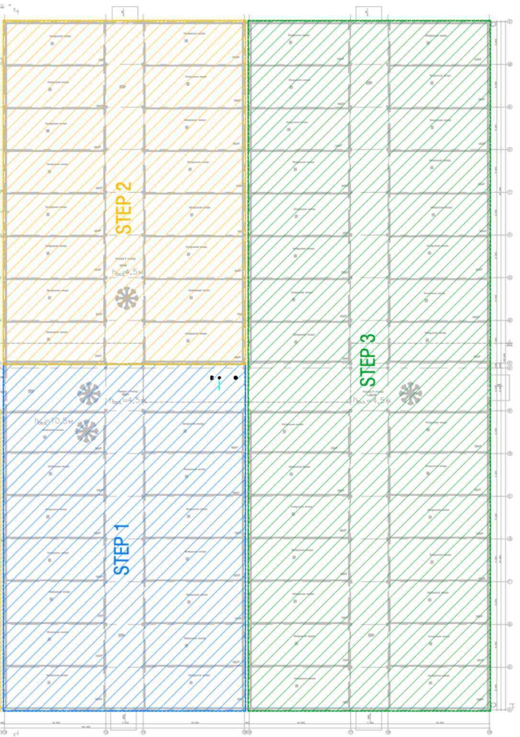
Россия, Белгород Проект«Белгородские Яблоки»
DCA терминал
Хранения яблок 20.000 тонн, 60 камер
Первый этап 14 камер
Второй этап 16 камер
Третий этап 30 камер

